Slide 1

Муниципальное дошкольное образовательное автономное учреждение
« Центр развития ребенка - детский сад № 56 «Надежда» г.Орска»
Обобщения опыта работы по теме:
«Формирование навыков безопасной жизнедеятельности у детей дошкольного возраста посредством проектной деятельности»
Подготовила:
воспитатель
Кудряшова А.Г.

Slide 2

«Забота о здоровье - это важнейший труд воспитателя. От жизнерадостности, бодрости детей зависит их одухотворенная жизнь, мировоззрение, умственное развитие, прочность знаний, вера в свои силы.» В.А.Сухомлинский

Slide 3
ФГОС ДО
Образовательная область «Социально – коммуникативное развитие
формирование основ безопасного поведения детей в быту, социуме, природе

Slide 4
Проект – это специально организованный педагогом и самостоятельно выполняемый воспитанниками комплекс действий, завершающихся созданием творческого продукта.
Проектная деятельность – это самостоятельная совместная деятельность взрослых и детей по планированию и организации педагогического процесса в рамках определенной темы, имеющая социально значимый результат.

Slide 5
Цель: Формирование навыков безопасно жизнедеятельности у детей дошкольного возраста в природе, улице, общении, помещении.
Задачи:
Знакомить детей с правилами безопасного поведения в природе.
Формировать элементарное представления о правилах дорожного движения.
Формировать коммуникативные навыки, опыт безопасного поведения в различных ситуациях общения и взаимодействия
Знакомить детей с правилами безопасного поведения в быту, в общественных местах.

Slide 6
Доступность
Наглядность
Систематичность
Принципы
Динамичность
Включение в деятельность
Психологическая комфортность

Slide 7
Методы:
Наглядные (Просмотр фильмов, презентации, демонстрационный материал, наблюдение, рассматривание иллюстраций).
Словесные (Чтение стихов, сказок, пословиц, рассказов, поговорок, беседы по проблемным ситуациям, исследование предметов, материалов).
Практический (моделирование ситуаций, экспериментирование, проблемные ситуации, сотрудничества педагога и ребенка).

Slide 8

Л.Л Тимофеева « Формирование культуры Безопасности»
«Ребенок и другие люди»
«Ребенок дома».
«Ребенок и природа»
«Ребенок на улице»

Slide 9
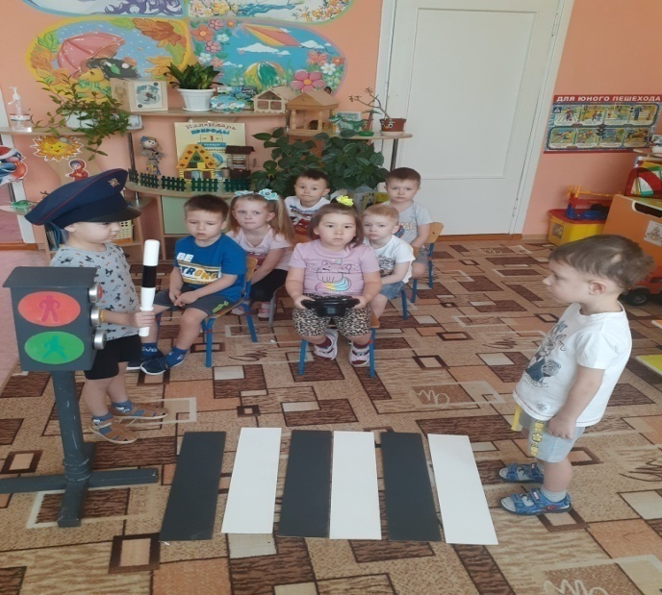
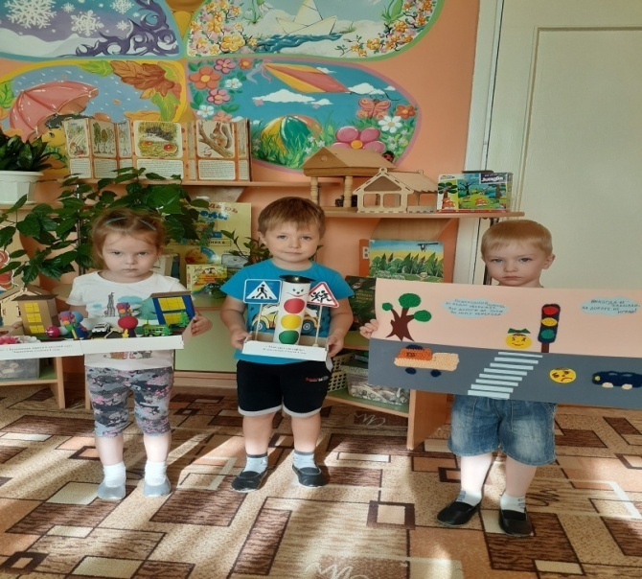
«Дорога без опасности»
Цель проекта: формирование у детей дошкольного возраста навыков безопасного поведения в окружающей дорожно-транспортной обстановке.
Результат: Изготовления макета «Дорога без опасности», Родители совместно с детьми изготовили «Светофор», «Пешеходный переход»
.

Slide 10
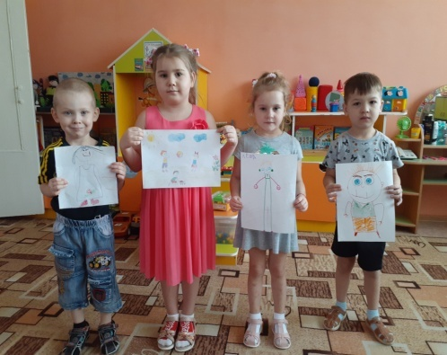
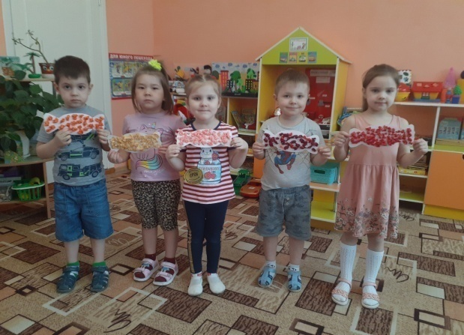
«Свой, чужой, знакомый».
Цель проекта: формирование у детей представления об опасностях, исходящих от незнакомого человека; учить проявлять осторожность при встрече с ними
Результат: Продуктивная дельность аппликация «Конфетка», рисование «Мой друг».

Slide 11
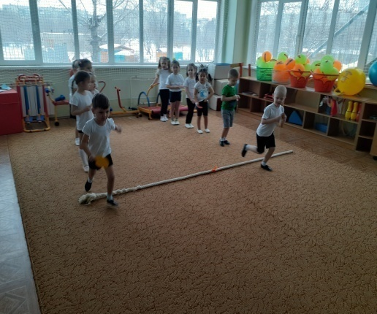
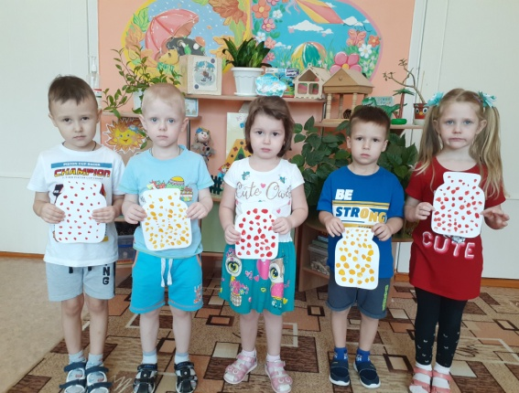
«Азбука домашних опасностей».
Цель проекта: формирование осознанного правильного поведения, позволяющего избегать ситуации дома. Закрепление знаний о правилах безопасности при общении с бытовыми приборами, острыми предметами, способствовать осмотрительности в общении с незнакомыми людьми.
Результат: Подвижная игра-эстафета «Лекарства – друзья или враги». Продуктивная деятельность (рисование): «Витаминки в баночке»;

Slide 12
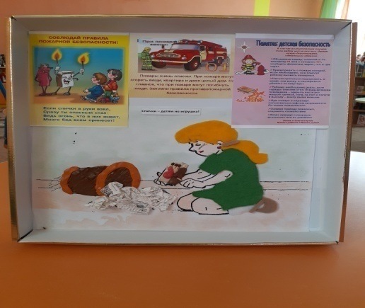
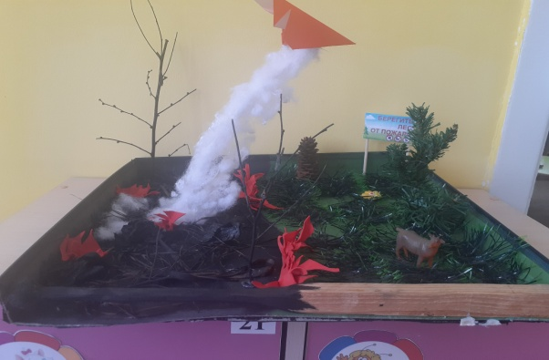
«В гости к матушке Природе».
Цель проекта: Формировать осознанное выполнение элементарных правил безопасности поведения в природе и умение самостоятельно применить их в жизни, развитие познавательных и творческих способностей детей среднего дошкольного возраста.
Результат: Изготовления макетов «Берегите лес от пожара!», «Спички - это не игрушки!» .

Slide 13
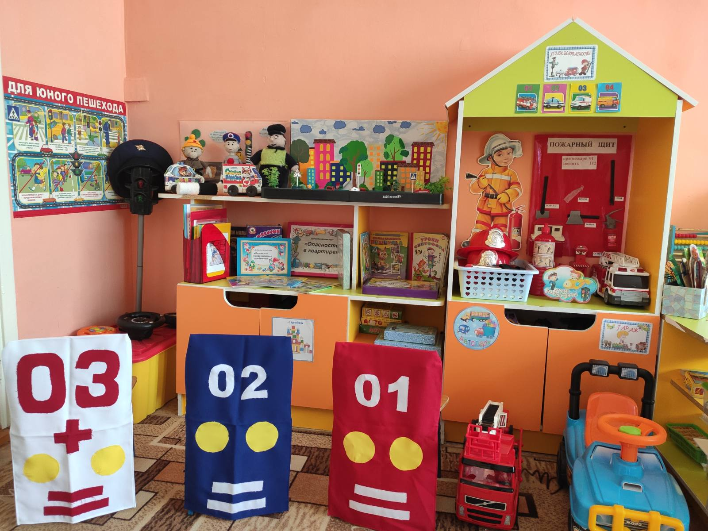
Центр безопасности

Slide 14
Спасибо за внимание!

